Slide 1
数据结构上机实验4
有一个顺序表L，假设元素类型ElemType为整型,设计一个尽可能高效的算法，以第一个元素为分界线(基准)，将所有小于等于它的元素移到该基准的前面,将所有大于它的元素移到该基准的后面。
思路：交换或者移动

Slide 2
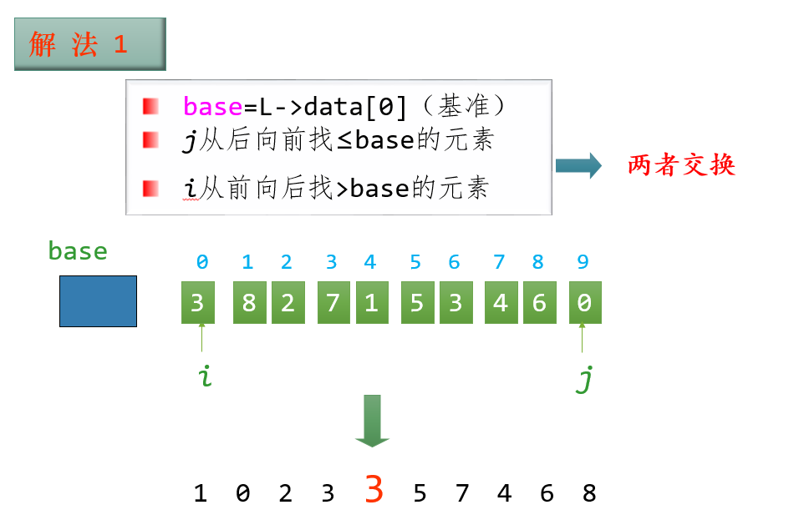



Slide 3
